Slide 1
自動化專題設計 模擬吊重監控系統
指導老師：林宸生 教授
協助指導：陳佩綺 學姊
學生：林宜盈

Slide 2
目錄
動機
目的
實驗儀器
影片

Slide 3
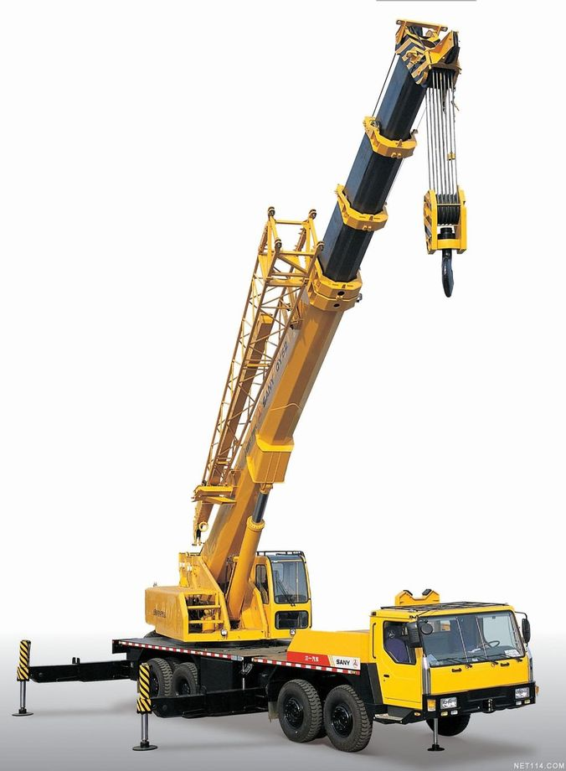
動機
XY Table 模擬吊重系統

Slide 4
目的
利用XY Table跟伺服馬達結合

Slide 5
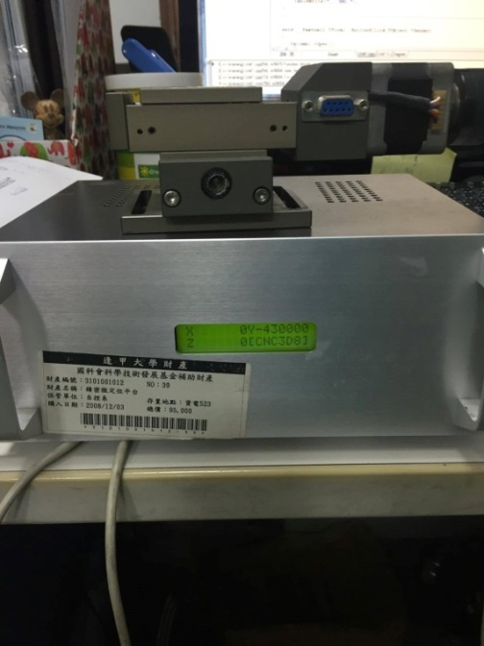
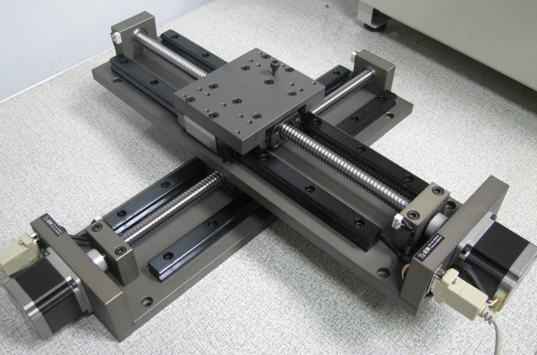
實驗儀器
微步進馬達驅動控制器
RS232 傳輸線
XY table
個人電腦 (含Borland C++ Builder 軟體)

Slide 6
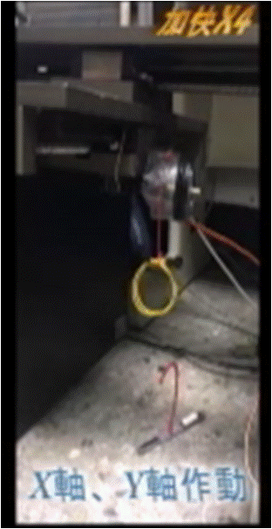
影片

Slide 7
Q&A

